Slide 1
§9.2 一元线性回归分析
仅有一个自变量的回归分析称为一元回归分析, 有多个自变量的回归分析称为多元回归分析.
若回归函数是线性函数
其中b₀ , b₁ , …, b_{k}是未知常数，称为线性回归问题.

Slide 2
1. 一元线性回归模型
只有一个自变量 X 的一元线性回归模型是
Y = a + bx + ε , E(ε) = 0, D(ε) =σ²
在这个模型中, a、b为常系数, b 称为 Y 对 X 的回归系数, a 称为回归常数 .

Slide 3
取定自变量 X 的一组值 x₁, x₂, ··· , x_{n}, 对因变量 Y 做 n 次独立观测, 记试验结果为Y₁, Y₂, ··· , Y_{n}, 则有
Y_{i} = a + bx_{i} + ε _{i} i = 1, 2, ··· , n
ε _{i} 是第 i 次观测时的随机误差, 有
(1) ε ₁, ε ₂,···,ε _{n} 独立同分布;
(2) E(ε _{i} ) = 0, D(ε _{i} ) =σ², i = 1, 2, ··· , n .
回归假定

Slide 4
通常, 进一步假定回归模型为
Y = a + bx + ε , ε ~ N(0, σ²)
称为一元线性正态回归模型.
这样 ε ₁, ε ₂, ···,ε _{n} 可视为正态分布总体 N(0, σ²) 的样本 .
又设Y₁, Y₂, ··· , Y_{n}的实际观测值为 y₁, y₂, ··· , y_{n}, 我们主要完成以下两个工作:

Slide 5
Y = a + bx + ε , ε ~ N(0, σ²)
用观测值 ( x_{i} , y_{i} ) i = 1, 2, ··· , n, 对
参数 a, b, σ²进行估计;
对所假定的回归模型进行检验.

Slide 6
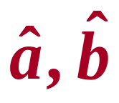
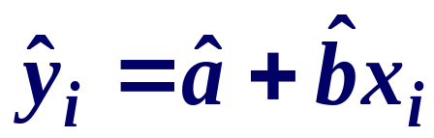
2. a、b、σ² 的估计
(1) a、b 的估计
对自变量X的一组值x₁, x₂, …,x_{n} 做n次独立试验，得独立观察值y₁, y₂, …,y_{n} .
依据观察值
（x_{i}，y_{i}), i=1，2，…， n.
求a、b 的估计值 .
记y_{i} 的估计值为
称为经验回归值.

Slide 7
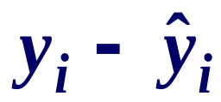
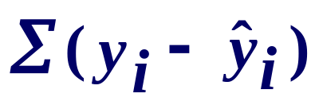
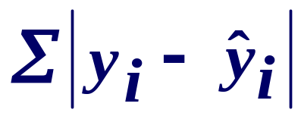
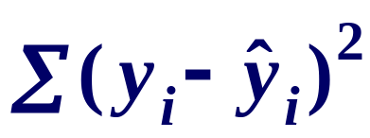
对所有的i，应使残差 都尽可能小,
有三种思路：
1) 使残差总和 最小；
缺点：可能正负误差抵消
2) 使残差绝对值之和 最小；
缺点：数学处理困难
3) 使残差的平方和 最小.

Slide 8
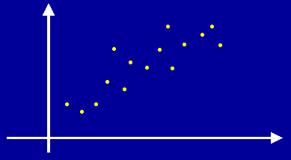
最小二乘法
最小二乘法体现的是一种最佳拟合的思想, 就是对已有的 n 个点( x_{i}, y_{i} ), 用直线拟合它们, 找出总残差最小的那条直线。

Slide 9
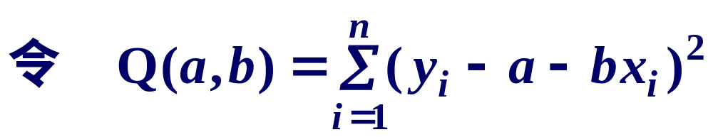
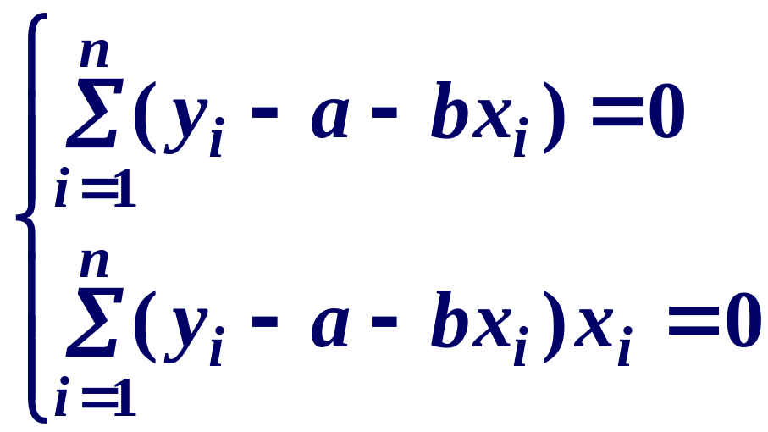
应用最小二乘法 分别对a,b求一阶偏导，
并建立方程组：

Slide 10
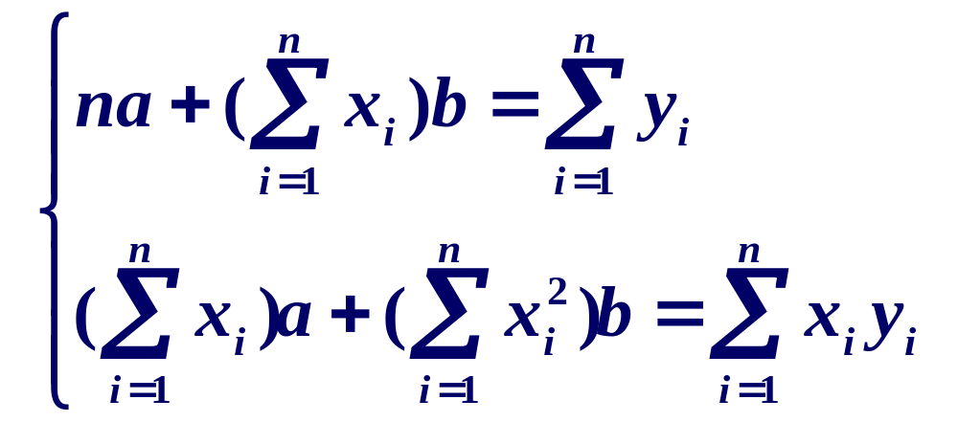
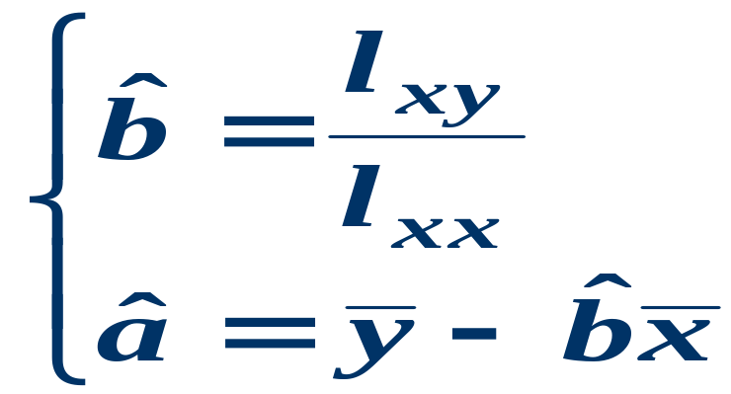
将它们整理后, 得到方程组
称为
正规方程组
由克莱姆法则，解得

Slide 11
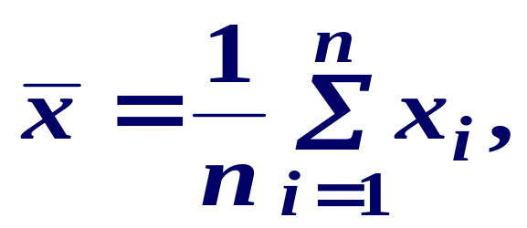
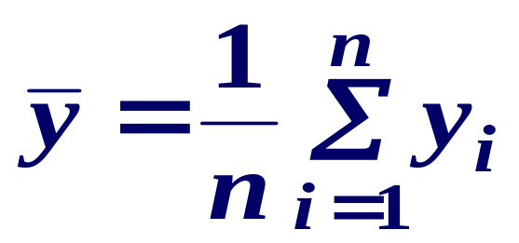
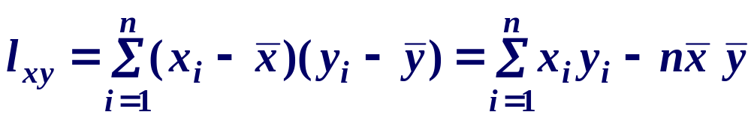
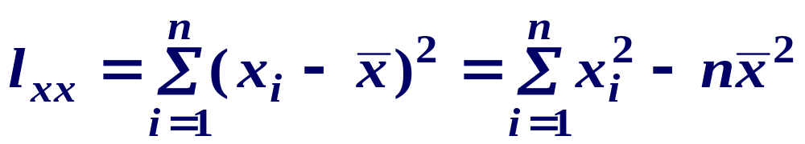
其中
都是重要的
中间过度量

Slide 12
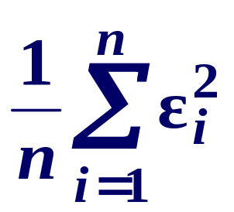
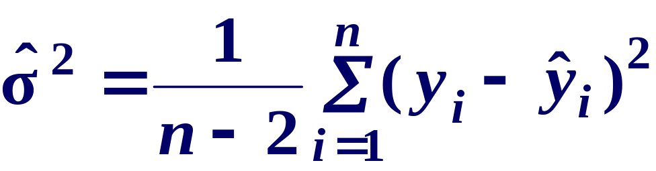
(2) 误差方差σ² 的估计
由于σ² = D(ε ) = E(ε ²), 且 ε ₁, ε ₂, ···, ε_{n}可视为ε 的样本, 故按照矩估计的思想,
是σ²的矩估计量.
可证明σ²的无偏估计量为

Slide 13
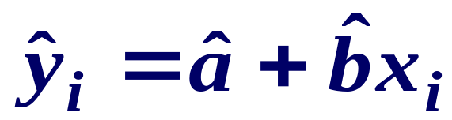
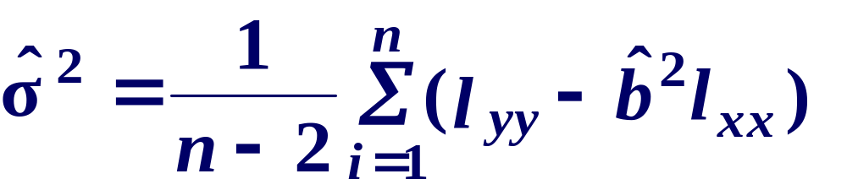
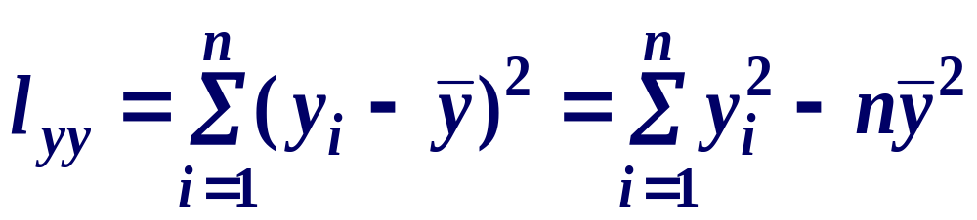
代入
，得
其中

Slide 14
例1 流经某地区的降雨量X和该地河流的径流量Y 的观察值如下表，
降雨量x_{i}: 110 184 145 122 165 143 78
径流量y_{i}: 25 81 36 33 70 54 20
129 62 130 168 1436 (∑）
44 1.41 41 75 480.4（∑）
求Y关于X的(经验)线性回归方程,试估计降
雨量为200时径流量为多少？计算误差方差σ² 的无偏估计值.

Slide 15
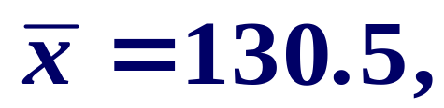
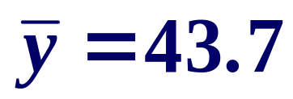
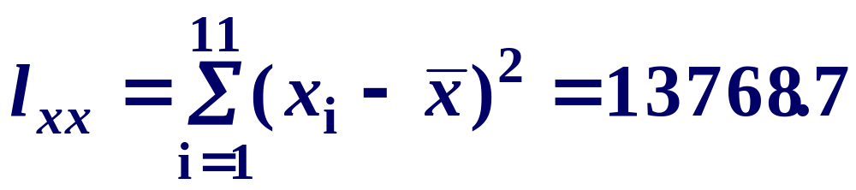
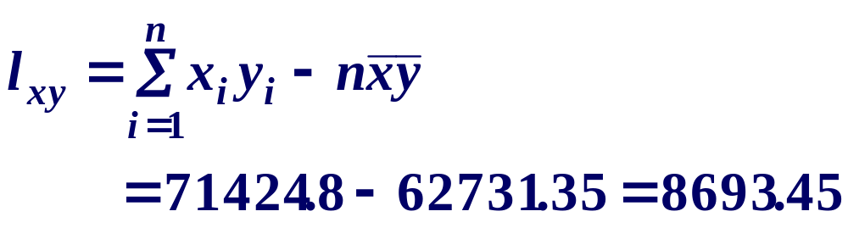
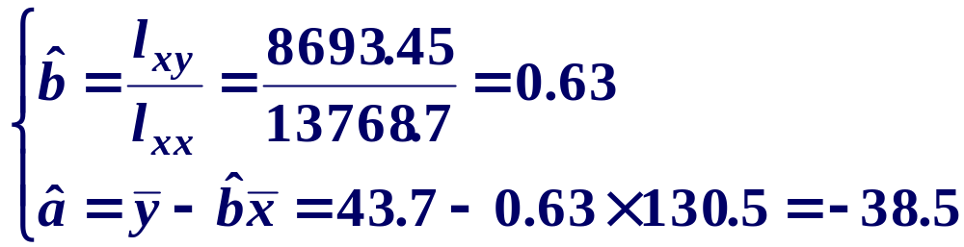
解：n=11,

Slide 16
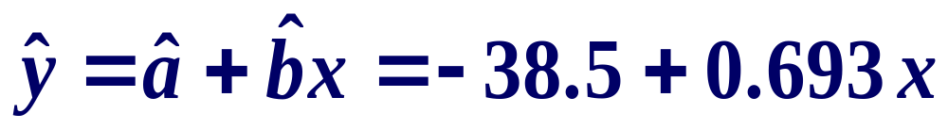
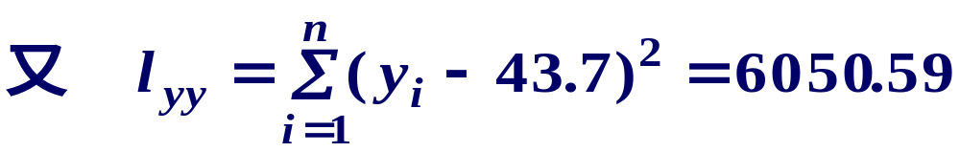
所求经验回归方程为
降雨量为200时的径流量值为

Slide 17
随机误差的方差σ²的估计为
=（6050.59-0.63²×13768.7）/9=53.25

Slide 18
3. 一元线性回归中的假设检验
检验自变量和因变量之间是否存在如回归模型所假定的那种形式的相关关系, 是回归分析的另一项重要工作。
实际上, 在一元线性回归中, 利用最小二乘法估计回归函数 a + bx, 也只是选出 “相对的最好”, 即是对已有的 n 个观测点 ( x_{i}, y_{i} ), 找出总残差最小的那条拟合直线。

Slide 19
如果变量之间确实存在线性相关关系, 直线回归方程就能较好的反映变量的这种关系, 否则没什么意义。
如何检验 X、Y 之间是否存在线性相关关系?
有一种直观的简易方法, 就是把 n 个观测点 ( x_{i}, y_{i} ) 描在平面上, 从这些点的分布情况大体上判断是否可以用直线来表示X、Y 之间的相关关系, 如下图所示。

Slide 20
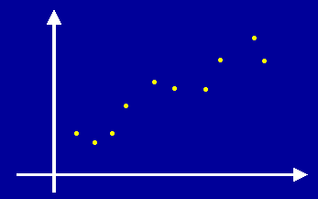
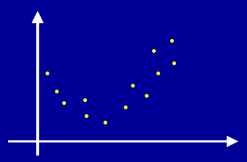
这些点分布在
一条直线附近
大致判断存在
线性相关关系
这些点分布在
二次曲线附近
存在非线性
相关关系

Slide 21
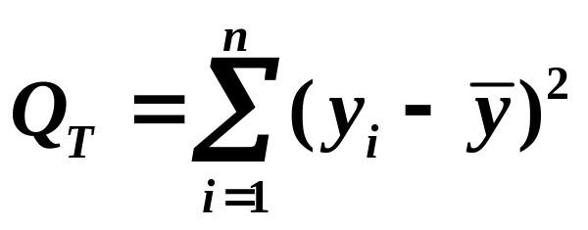
把观测点 ( x_{i}, y_{i} ) 描在平面上得到的图形称为散点图。这样直观的判断只适合于一元回归, 并且缺乏定量的分析。
下面介绍两种常用的关于线性相关关系的假设检验方法。
(1) 基于离差平方和分解的检验
记

Slide 22
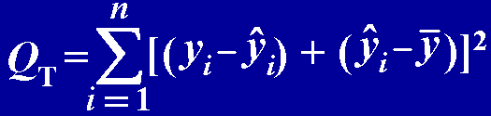
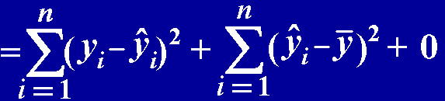
称 Q_{T} 为总离差平方和, 它反映了因变量 Y 的观测值 y₁, y₂, ··· , y_{n} 总的离散程度。
对 Q_{T} 进行分解, 有
残差平方和 Q_{E}
回归平方和 Q_{R}

Slide 23
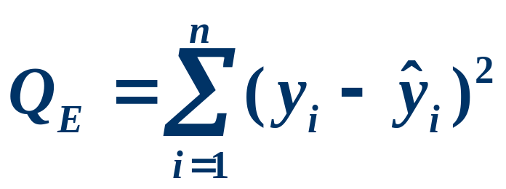
得到平方和分解式
Q_{T} = Q_{E} + Q_{R}
它说明 Y 的观测值 y₁, y₂, ··· , y_{n} 的离散程度可分别由两个部分来描述, 下面进一步分析这两部分的实质含义。
◆残差平方和 Q_{E} 的含义

Slide 24
反映的是 X = x_{i} 点处, 观测值 y_{i} 与回归直线的偏差, 这个偏差是针对同一个 x_{i} 的, 故来自于试验的随机误差而非自变量值的变化。
因此, 残差平方和 Q_{E} 反映随机误差对因变量 Y 的观测值所造成的离散程度。

Slide 25

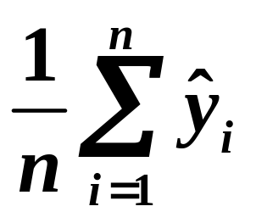
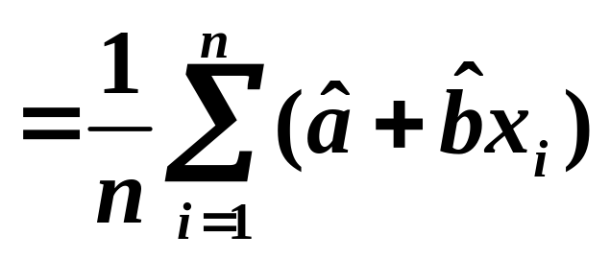
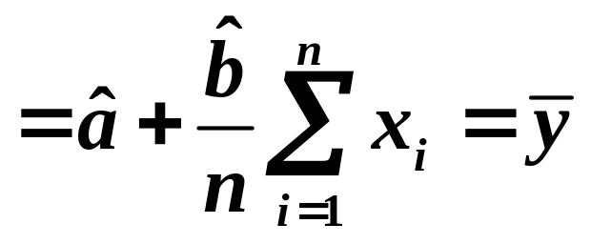
◆ 回归平方和 Q_{R} 的含义

Slide 26
Q_{R}的大小反映自变量取值变化通过回归直线对因变量 Y 之值造成的离散程度。

Slide 27
如果 Q_{R} 作为 Q_{T} 的一部分在其中占明显的主导作用, 说明我们给出的回归直线已经包含了对因变量 Y 有重要影响的各种因素, 此时我们认为 Y 与 X 之间存在显著的线性相关关系。
如果 Q_{R} 与 Q_{E} 大小差不多, 甚至 Q_{R} 小于 Q_{E}, 说明回归直线不能描述 Y 与 X 之间的相关关系, 需要建立新的回归模型。

Slide 28
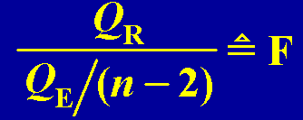
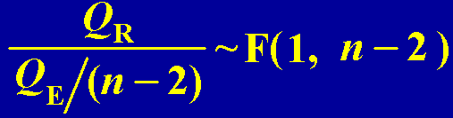
在上述离差平方和分解的基础上, 构造关于一元线性回归模型的检验统计量
显然, F的值越大, Y 与 X 之间的线性相关关系越显著。
可以证明, 当 b = 0 时, 有

Slide 29
于是, 提出原假设 H₀: b = 0。很明显, 如果 Y 与 X 之间的线性相关关系显著, 则应拒绝 H₀。否则 H₀成立, 意味着回归函数为常数, Y 与 X 不相关。
因此, 给定显著性水平α, 计算检验统计量 F 的值, 如果
F＞F_{α} (1, n - 2)
则拒绝 H₀, 认为Y 与 X 之间的线性相关关系显著。

Slide 30



◆ 各平方和的计算式
(2) 样本相关系数检验法
在第四章中曾学习过两个变量 X 与 Y 之间的相关系数 ρ_{XY}, 我们知道, | ρ_{XY} | 的大小反映 X 与 Y 的线性相关程度。

Slide 31
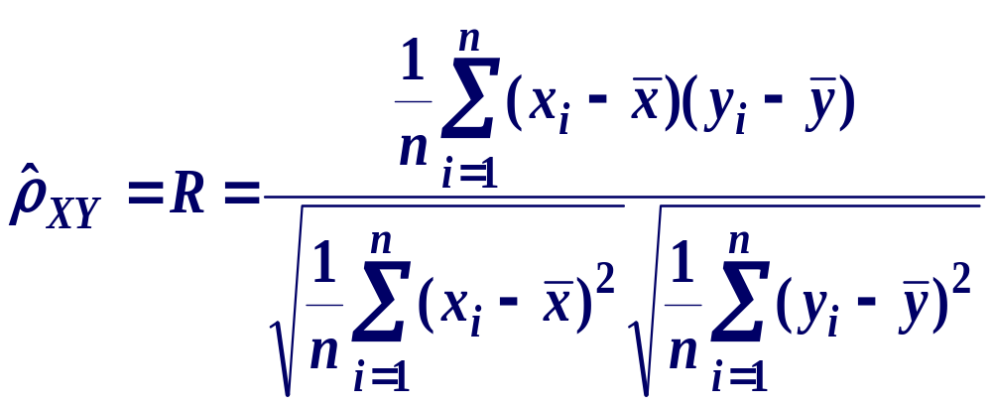
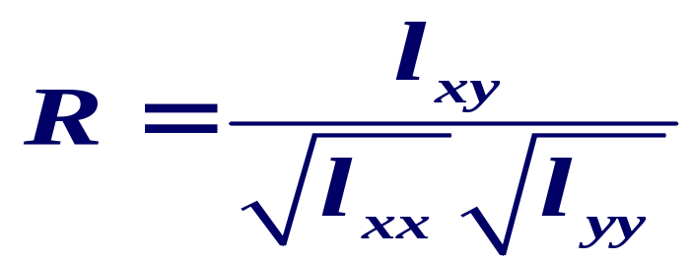
在一元线性回归分析中, 定义样本相关系数为
得到

Slide 32
样本相关系数 R 有类似于ρ_{XY} 的性质, 如: | R |≤1; 当向量 X 与 Y 线性相关时, | R | = 1。
说明 | R | 的值越接近于 1, Y 与 X 之间的线性相关关系越显著。教材 附表6 列出了| R | 的临界值为 R_{α} (n - 2)。
因此, 给定显著性水平α, 计算样本相关系数 R 的值, 如果 | R |＞R_{α} (n - 2), 则认为Y 与 X 之间的线性相关关系显著。

Slide 33
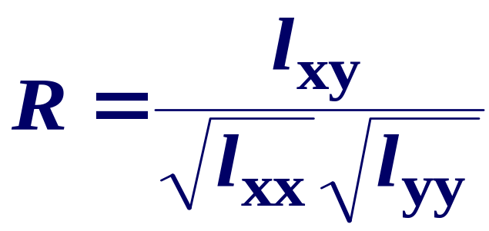
例2 (续前例)利用相关系数显著性检验法，检验降雨量X和径流量Y的线性相关关系是否显著.
解：X与Y的样本相关系数为

Slide 34
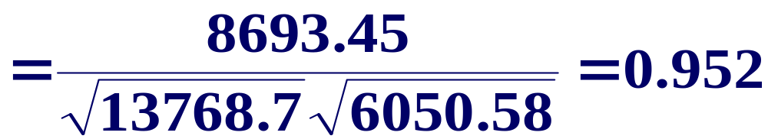
查表得
R_{α}(n－2) =R_{0.01}(9)=0.735＜0.952=R
可认为X与Y的线性相关关系显著.

